Slide 1



WEBINAR
Jeudi 23 novembre 2023, de 16h à 17h
LMS et E-learning, la formation se conjugue au digital
Expérience utilisateur
Autonomie
Suivi de progression
RISE UP : Houda Yachkour
SPACE AERO : François Lagaude

Slide 3
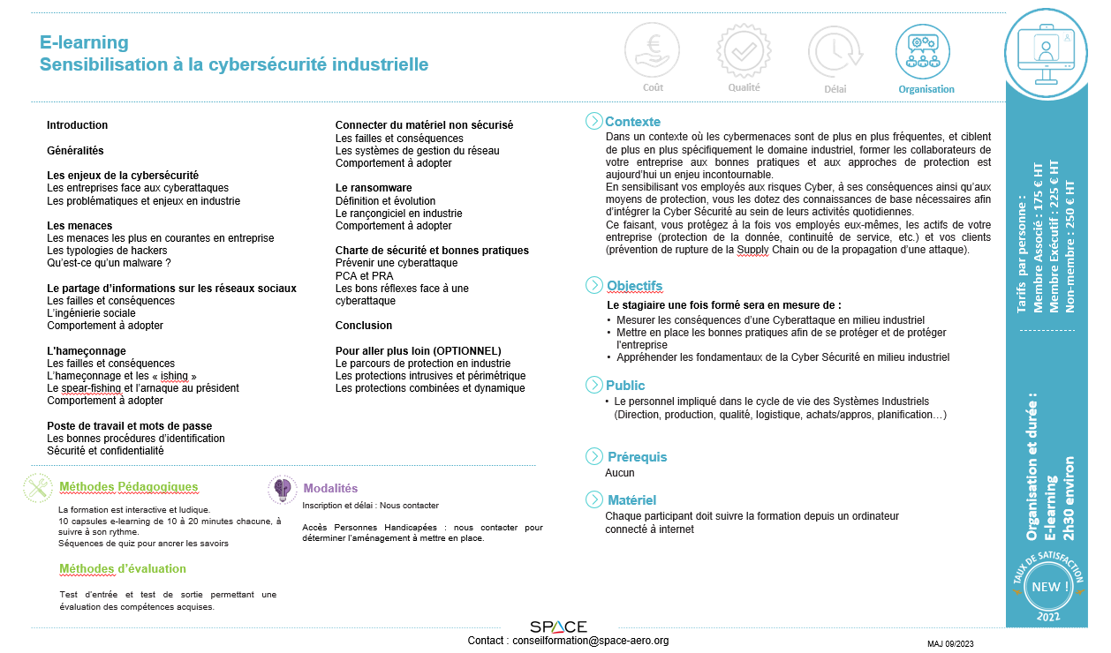
TITRE
Notes:
LB

Slide 4
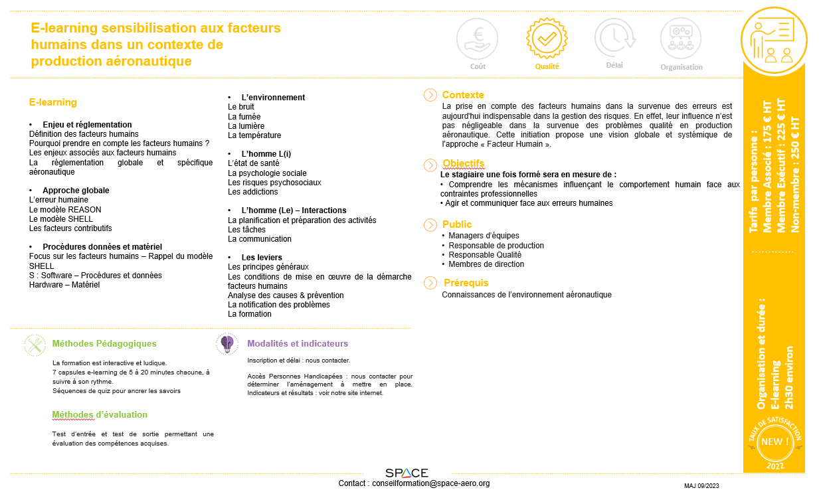
TITRE

Slide 5
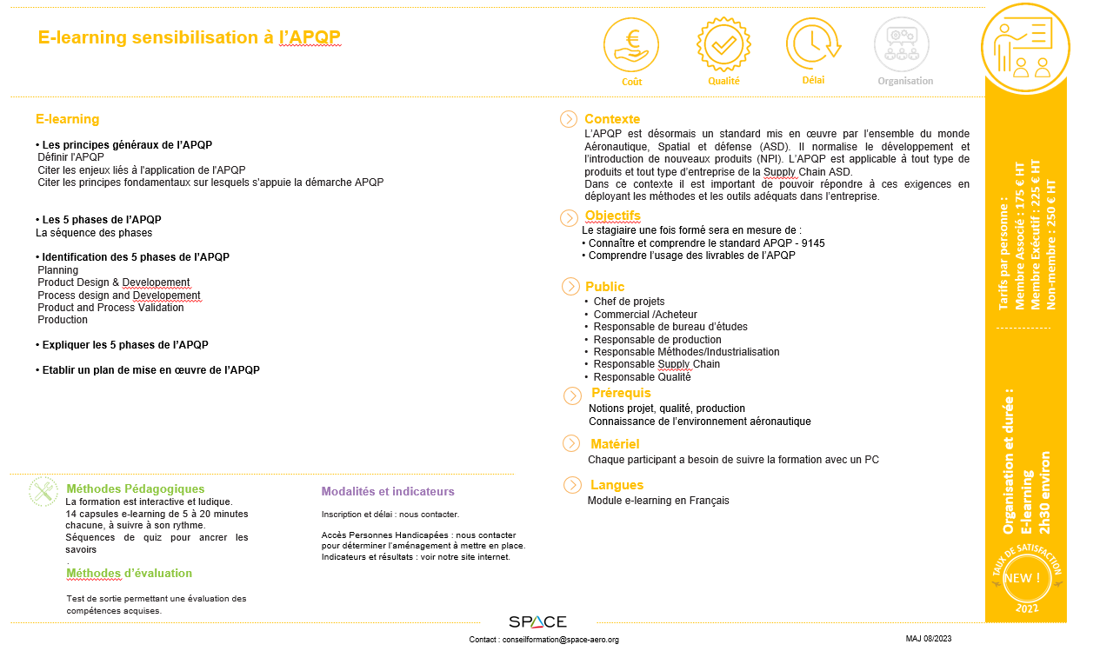
TITRE

Slide 6


Rediffusion du Webinar bientôt disponible sur
https://www.space-aero.org/fr/actualites/
Merci pour votre participation
Notes:
MT

